Slide 1
AKIŞKANLARIN KİNEMATİĞİ
Akışkanın hızı sıfırdan farklıdır
Akışkanların hareketini iki farklı bakış açısı ile incelemek mümkündür.
Lagrange Bakış açısı
Euler Bakış açısı

Slide 2
1) Lagrange Bakış Açısı:
Akışkanın hareketini Lagrange bakış açısı ile belirlemek demek, her bir akışkan parçasının yaptığı hareketi teker teker belirlemek demektir
Bu bakış açısında her bir akışkan parçası için izlediği yolu (yörünge), yörünge boyunca hızını, basıncını ve diğer özelliklerini belirlemek gerekir.

Slide 3
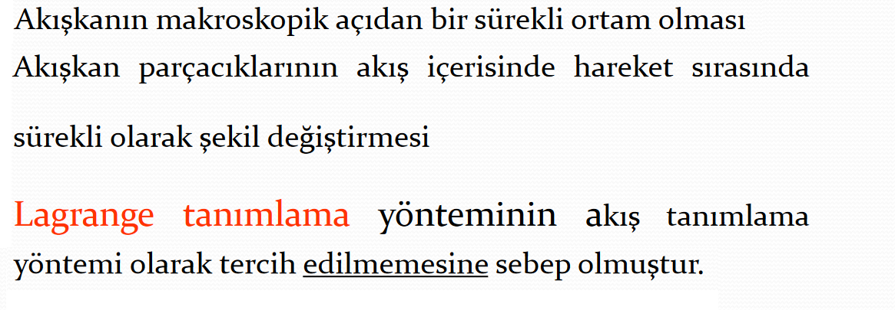

Slide 4
2) Euler Bakış Açısı:
Akım alanının belirli noktalarında, hareket ile ilgili büyüklüklerin (hız, basınç, vb.) zamanla nasıl değiştiklerini belirlemek demektir.
O halde euler bakış açısına göre hız, o noktanın koordinatlarına ve zamana bağlı olarak bulunur.

Slide 5
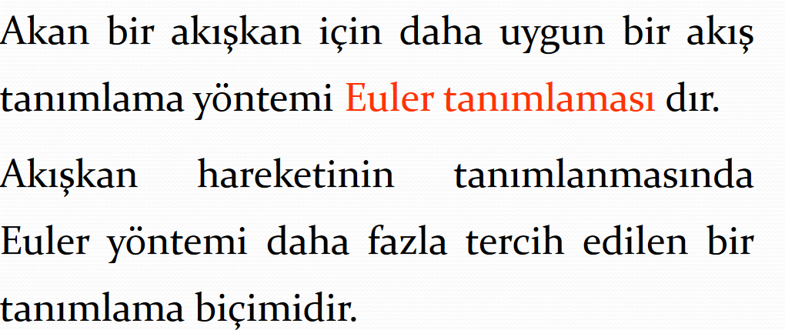

Slide 6
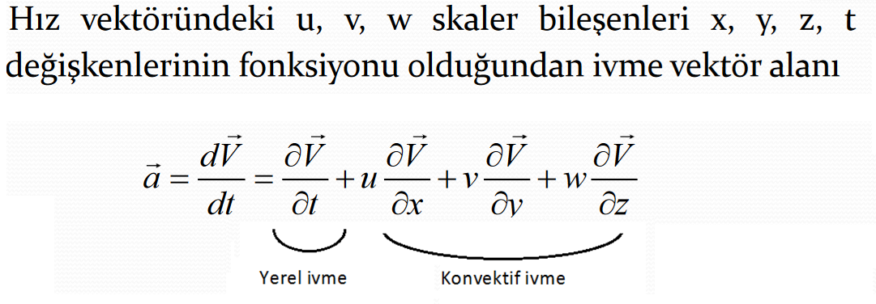
Yerel ivme , sabit bir noktada birim zamanda hızda meydana gelen değişimdir.
Konvektif ivme, sabit bir anda birim yerdeğiştirmeye karşı hızda meydana gelen değişimdir
Yerel ivme kararlı olmayan akımlar için sıfırdan farklıdır

Slide 7
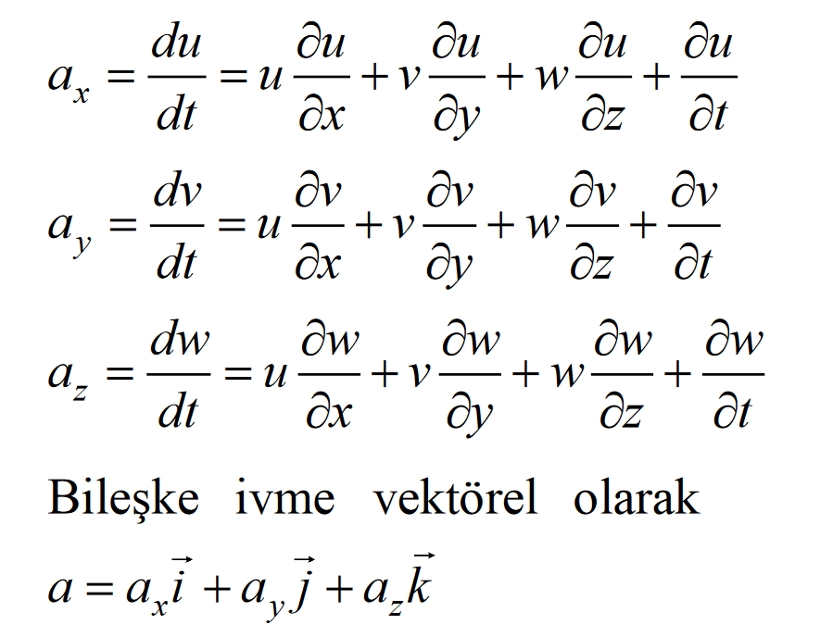

Slide 8
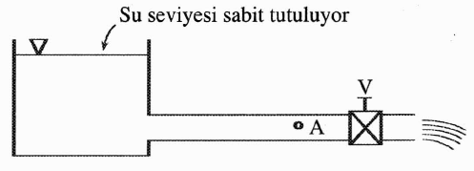
Zamanla değişen (kararsız) ve zamanla değişmeyen (kararlı)akımlar
Akıma ait fiziksel büyüklükleri (hız, basınç vs) ortalama anlamda, zamana bağlı olarak değişmiyorsa bu tür akımlar permanan (kararlı) akım, aksi halde permanan olmayan (kararsız) akım olarak nitelendirilir.
Bu olaya örnek olarak bir haznenin dibinden akan bir musluk verilebilir. Musluk açılıp sabit bırakılsın, bu durumda her noktada hız, basınç gibi değerler zamanla değişmeyecektir. Musluk yavaş yavaş kapatıldığında hız yavaş yavaş değişecektir.

Slide 9
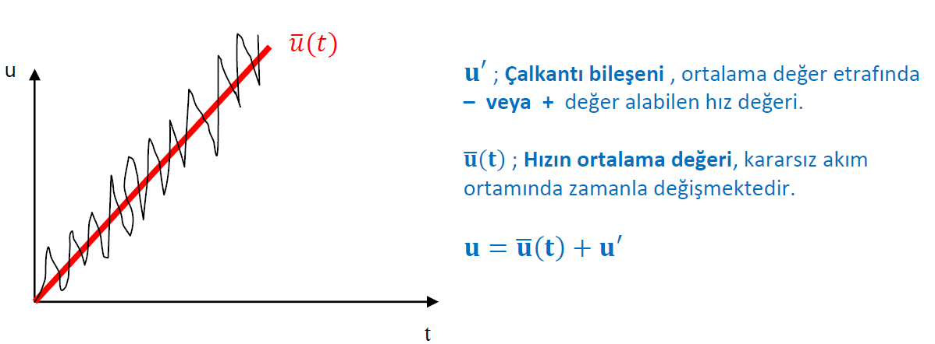

Slide 10
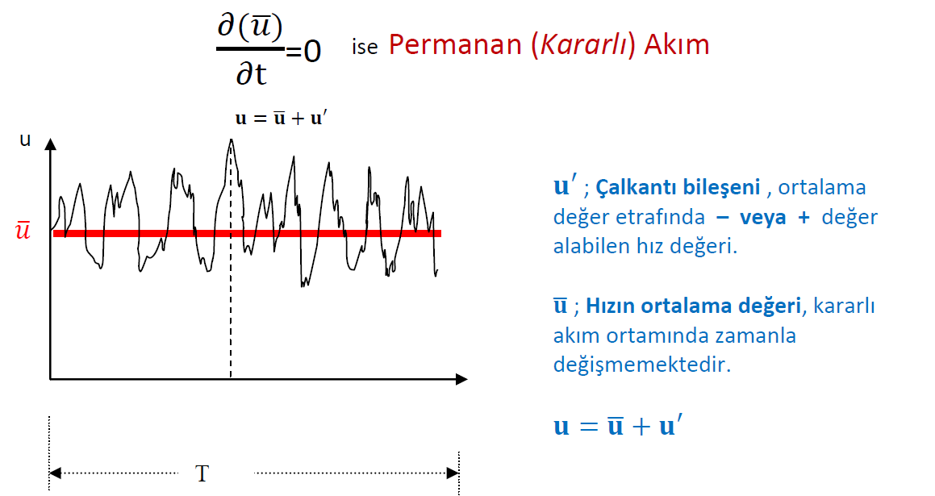

Slide 11
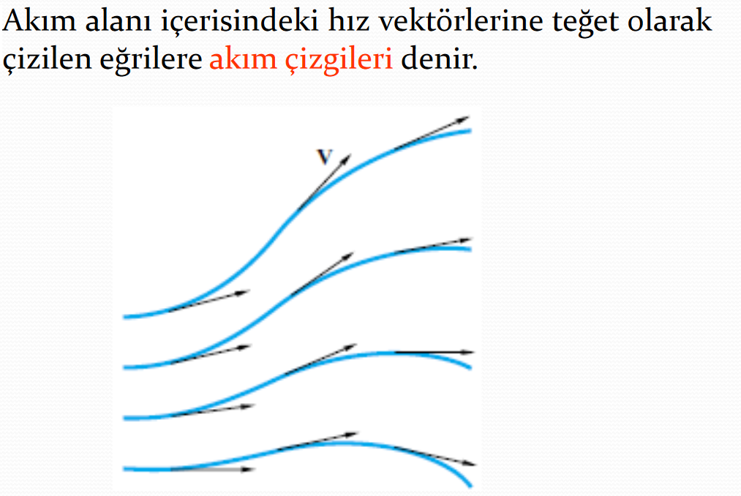
Akım Çizgisi

Slide 12
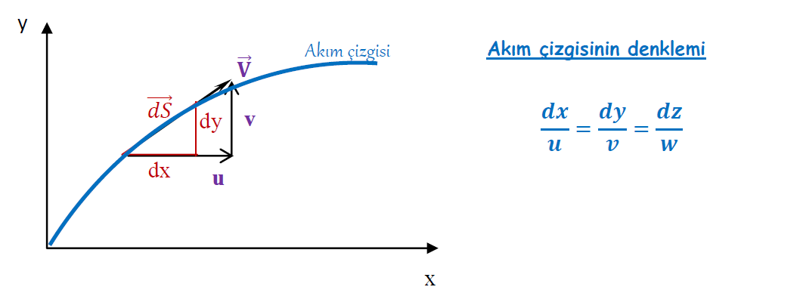

Slide 13
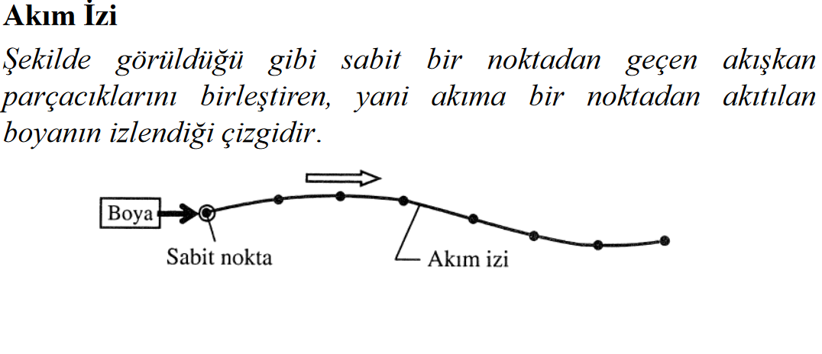

Slide 14
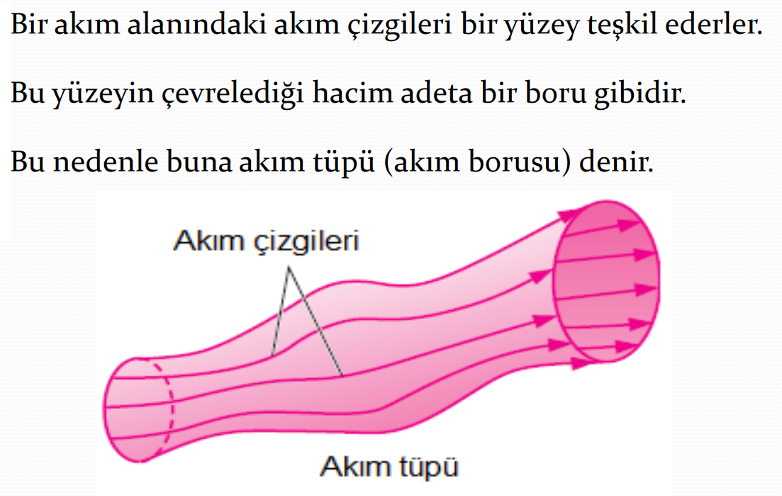
Akım Borusu

Slide 15
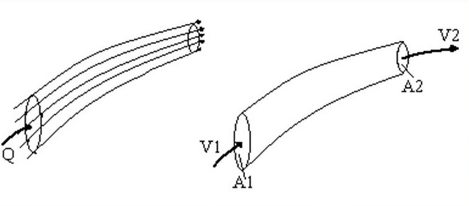
Akım borusu içeriden dışarıya yada tersi yönde akım girişi olmayan kapalı bir hacim gibi düşünülebilir.

Slide 16
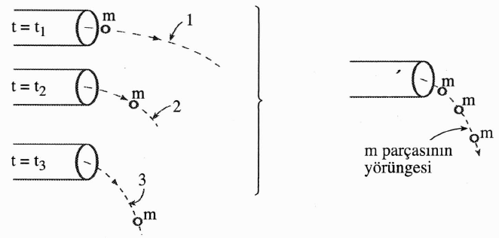
Yörünge:
akım ortamında herhangi bir akışkan elemanının zaman izlediği yoldur.
! Akım çizgisi ve yörünge ancak, zamanla-değişmeyen (kararlı) akım halinde üst üste düşerler. Zamanla-değişen akım halinde bunlar farklı farklı şeylerdir

Slide 17
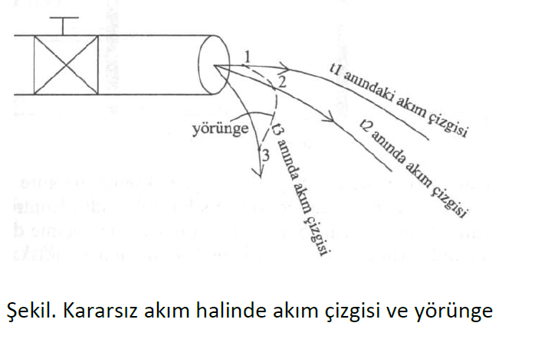

Slide 18
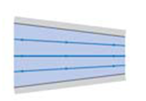
Üniform ve Üniform olmayan akımlar
Akım çizgisi boyunca (yol boyunca) hız, basınç gibi özellikler zamanla değişmiyorsa Üniform akım olarak adlandırılır. (kanal boyunca su derinliği sabittir, Hız heryerde aynıdır)

Slide 19
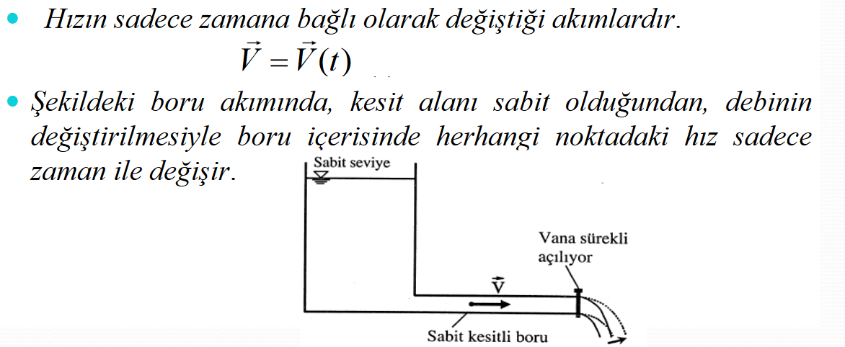
Kararsız-Üniform akım örneği

Slide 20
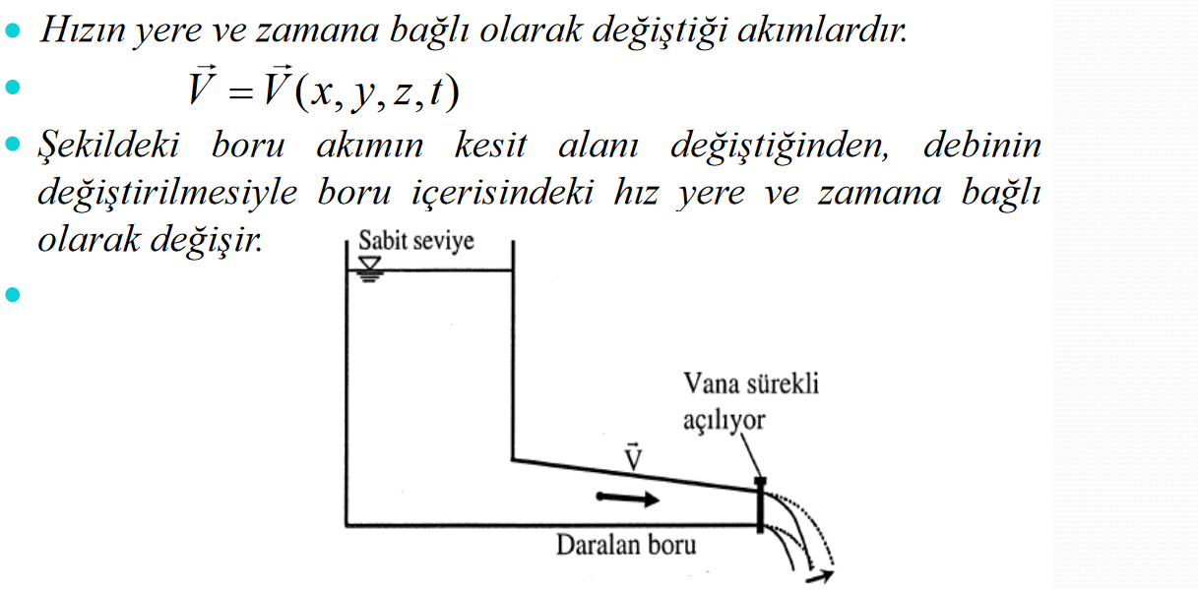
Kararsız-Üniform olmayan akım örneği

Slide 21
Bir, iki ve Üç boyutlu akımlar
Bir boru akımında hız aslında iki boyutludur. Ancak kesitsel ortalama hız alınarak tek boyutlu gibi düşünülebilir.

Slide 22
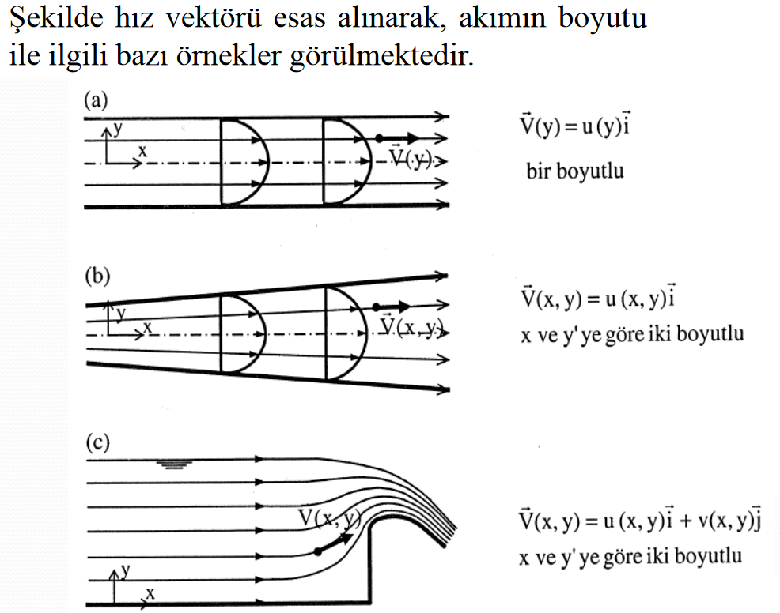

Slide 23
